Slide 1
Un conflit au bus
La fenêtre du bus, faut-il l'ouvrir ou la fermer ?

Slide 2
1. Les manifestations du conflit
2. Les causes du conflit
3. Les solutions pour résoudre le conflit
4. La conclusion

Slide 3
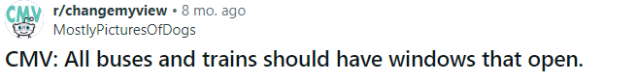
Les manifestations du conflit
- HVAC: Heating, ventilation, and air conditioning
- Se dévêtir dans un train ou un bus déjà surpeuplé n'est pas pratique.
Le rôle protecteur en cas d'accident –
Le gaspillage de carburant -

Slide 4
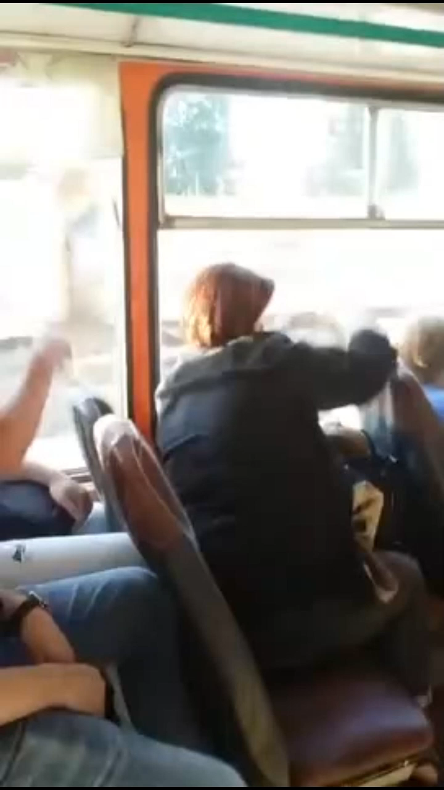
Les manifestations du conflit
5 minutes

Slide 5
Les causes du conflit
Ouvrir:
- L'air frais
- Réguler la température à l'intérieur du véhicule
Fermer:
Se sent trop froid, surtout près des fenêtres -

Slide 6
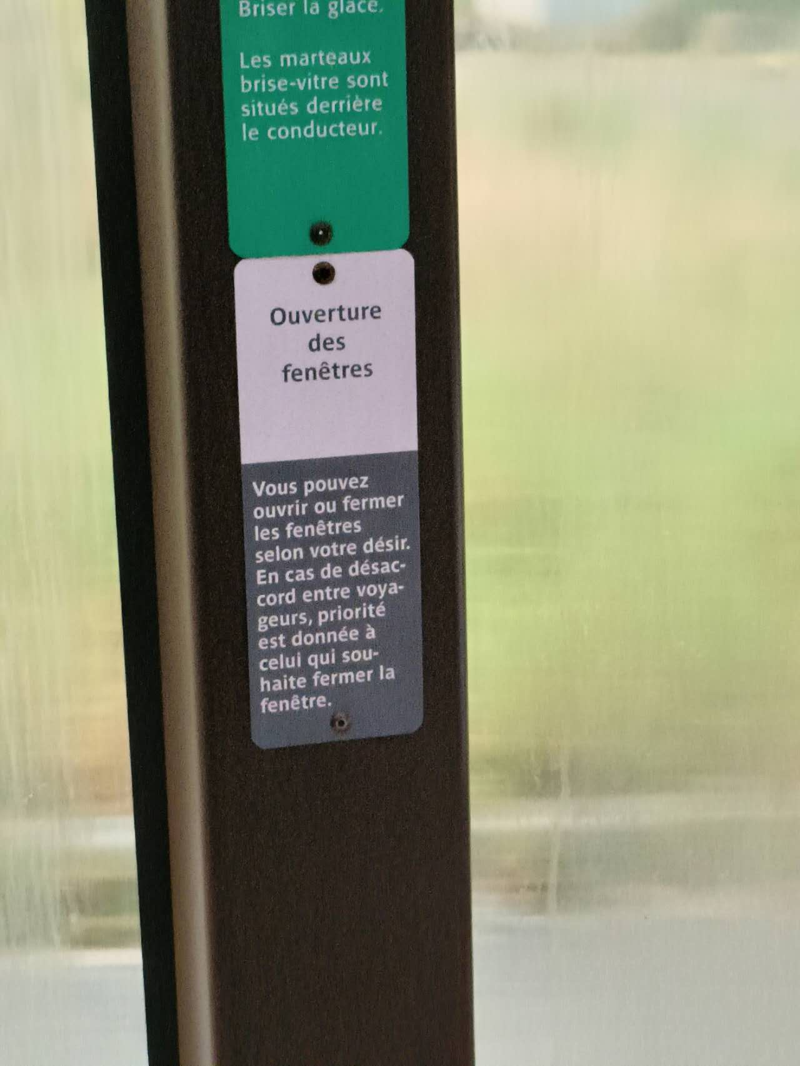
Solution 1
Vous pouvez ouvrir ou fermer les fenêtres selon votre désir. En cas de désaccord entre voyageurs, la priorité est donnée à celui qui souhaite fermer la fenêtre.

Slide 7
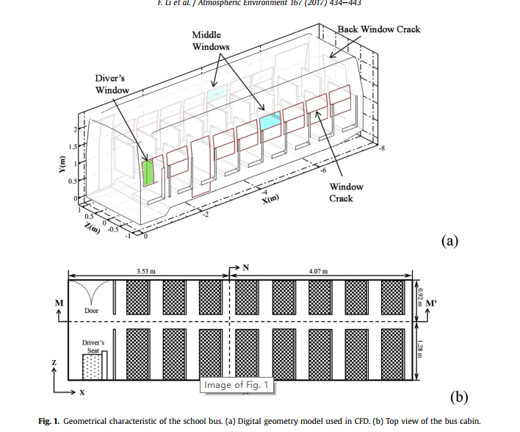
Les solutions pour résoudre le conflit
7,6 m (longueur)
2,2 m (largeur)
2,4 m (hauteur).

Slide 8
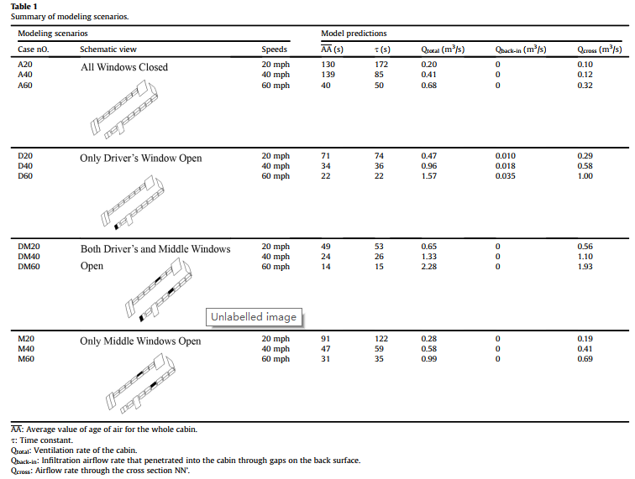
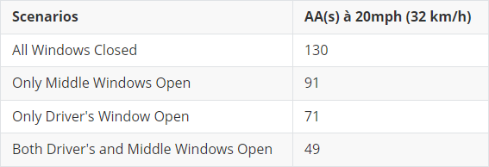
Les solutions pour résoudre le conflit

Slide 9
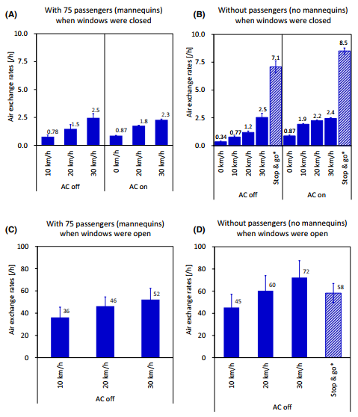
Les solutions pour résoudre le conflit

Slide 10
Les solutions pour résoudre le conflit

Slide 11
Les solutions pour résoudre le conflit
Plus la vitesse est élevée, plus la circulation de l'air est rapide
L'effet du climatiseur ordinaire est limité.
Les passagers peuvent entraver la circulation de l'air à l'intérieur de la cabine.

Slide 12
Solution 1
La priorité est donnée à fermer
Solution 2
Le bus roule plus vite avec moins de passagers

Slide 13
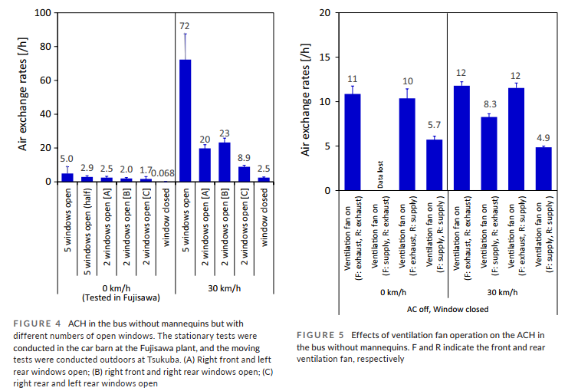
Les solutions pour résoudre le conflit

Slide 14
Solution 1
La priorité est donnée à fermer
Solution 2
Le bus roule plus vite avec moins de passagers
Solution 3
Si l'ouverture des fenêtres est inévitable, choisissez la combinaison optimale de fenêtres.

Slide 15
Les solutions pour résoudre le conflit

Slide 16
Solution 1
La priorité est donnée à fermer
Solution 2
Le bus roule plus vite avec moins de passagers
Solution 3
Choisir la combinaison optimale de fenêtres
Solution 4
Les ventilateurs avant et arrière: Inspiration ou Expiration

Slide 17
La conclusion
Solution 1
La priorité est donnée à fermer
Solution 2
Le bus roule plus vite avec moins de passagers
Solution 3
Choisir la combinaison optimale de fenêtres
Solution 4
Les ventilateurs avant et arrière: Inspiration ou Expiration

Slide 18
Merci

Slide 19
Merci

Slide 20
Merci

